Slide 1
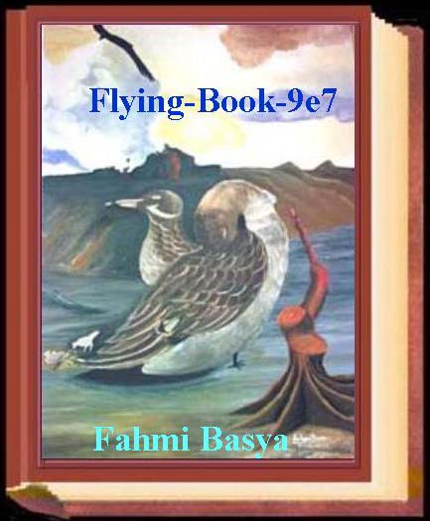
Flying-Book-9e7
Burung Shoor
Fahmi Basya

Slide 2
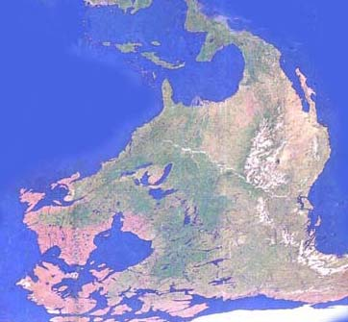
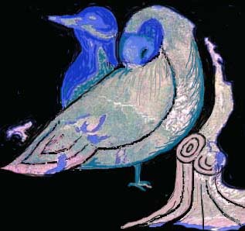
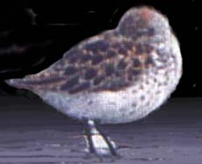
Di sini, kita melihat Burung Shore sedang sholat
Alaska kampung halaman
Burung Shore
Burung shore

Slide 3
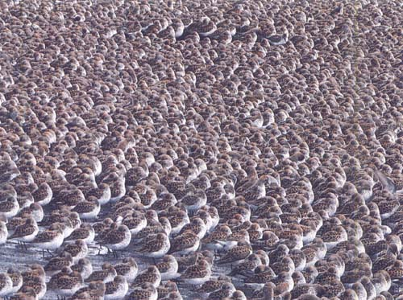
Apa tidak engkau lihat bahwa sesungguhnya Allah bertasbih kepada Nya siapa-siapa yang di langit dan bumi, dan burung-burung yang bershof-shof, setiap sungguh tahu sholatnya dan tasbihnya. Dan Allah mengetahui apa-apa yang mereka kerjakan. Kepunyaan Allah Kerajaan langit dan Bumi, dan kepada Allah dikembalikan makhluk-makhluk
(Al-Quran, surat An-Nuur, ke 24 ayat 41-42)
Setengah juta burung Shore di Lembah Gray Harbor, menjelang pulang ke negeri asalnya Alaska.

Slide 4
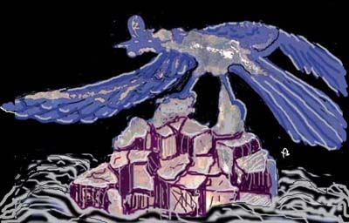
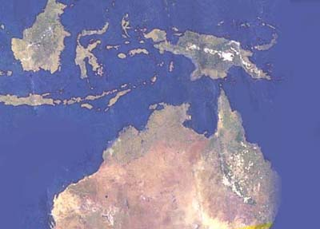
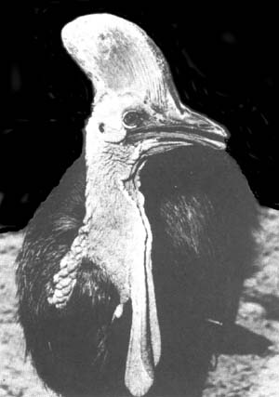
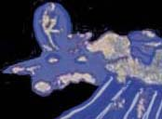
Dan di sini, kita melihat Burung Kasuari
Irian
AUSTRALIA
Burung Kasuari berleher ungu, bulunya mirip rambut manusia. Mereka mendiami hutan lebat di Australia bagian Utara , Pulau Irian dan pulau-pulau di dekatnya. Termasuk Pengeram jantan. Tinggi dapat mencapai 1 ½ m, pelari cepat, penendang berbahaya
Tempat ini sudah lama dinamakan Kepala burung

Slide 5
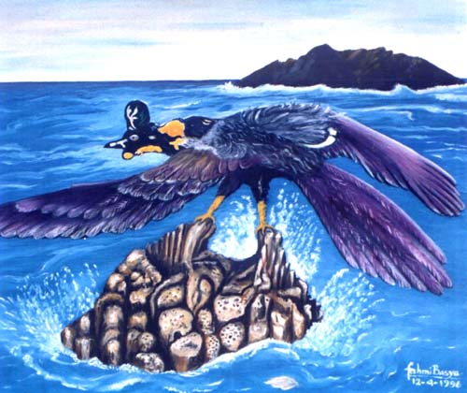
Nama :
Burung Kasuari
Ukuran:
70 cm x 80 cm
Cat minyak di atas kanvas
Kawasan:
Irian dan Australia
Pelukis:
fahmi basya

Slide 6

Berlanjut ke Flying-Book-9e8
(Dia) Yang menciptakan tujuh langit bertingkat-tingkat
engkau tidak dapat lihat pada ciptaan Ar-Rahman itu hal yang tidak beres.
Maka ulangkanlah pemandangan. Adakah engkau lihat yang cacat ?.
Kemudian ulangkanlah penglihatan dua kali,
niscaya kembali pemandangan itu kepada mu dengan menengadah dan hampa
(Al-Quran, surat Mulku, ke 67 ayat 3-4)
He Who created the seven heavens one above another: no want of proportion wilt thou see in the Creation of The Most Gracious. So turn thy vision again: seest thou any flaw ?. Again turn thy vision a second time: (thy) vision will come back to thee dull and discomfited, in a state worn out.
Dan tidak kami mengutusmu melainkan rahmat untuk Alam Semesta
(Al-Quran, surat Al-Anbiya’, ke 21 ayat 107)
Direvisi ulang Ahad 21 september 2003, 24 Rajjab 1424

